Slide 1



使用者
系統
訂票服務
訂位查詢服務
查詢班次車票服務
功能整合
database

Slide 2
系統主程式
使用者版本
管理者版本
一般訂票系統
訂位查詢/
付款子系統
查詢時刻表/車票
統計報表
系統維護

Slide 3
高鐵訂票系統使用者可使用功能
用
戶
登
入
一
般
訂
票
系
統
訂
票
查
詢
時
刻
表
查
詢
車
票
價
錢
付
款

Slide 4
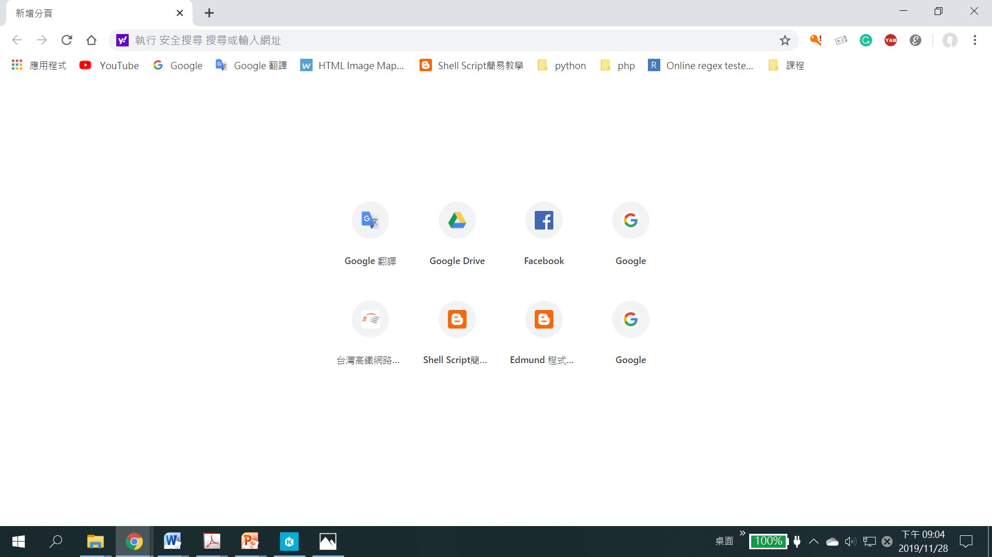
姓名:
密碼:
確認密碼:
身份證:
電子郵件:
註冊

Slide 5
帳號:
(身分證)
密碼:
登入

Slide 6
一般訂票系統
訂位查詢/付款
查詢時刻表/車票
WELCOME

